Slide 1

Wyzwanie projektowe nr 3.
Woltomierz cyfrowy na czterech wyświetlaczach 7-segmentowych
Wyzwanie przygotowane przez: European Regional Application Engineering Group
Intel Technology
Poland / Gdańsk

Slide 2
Wyzwanie 3/…Plan prezentacji
Cel i zakres projektu
Specyfikacja funkcjonalna
Specyfikacja techniczna
Schematy
Omówienie kodu projektu
Symulacje
Prezentacja wyników
Podsumowanie

Slide 3
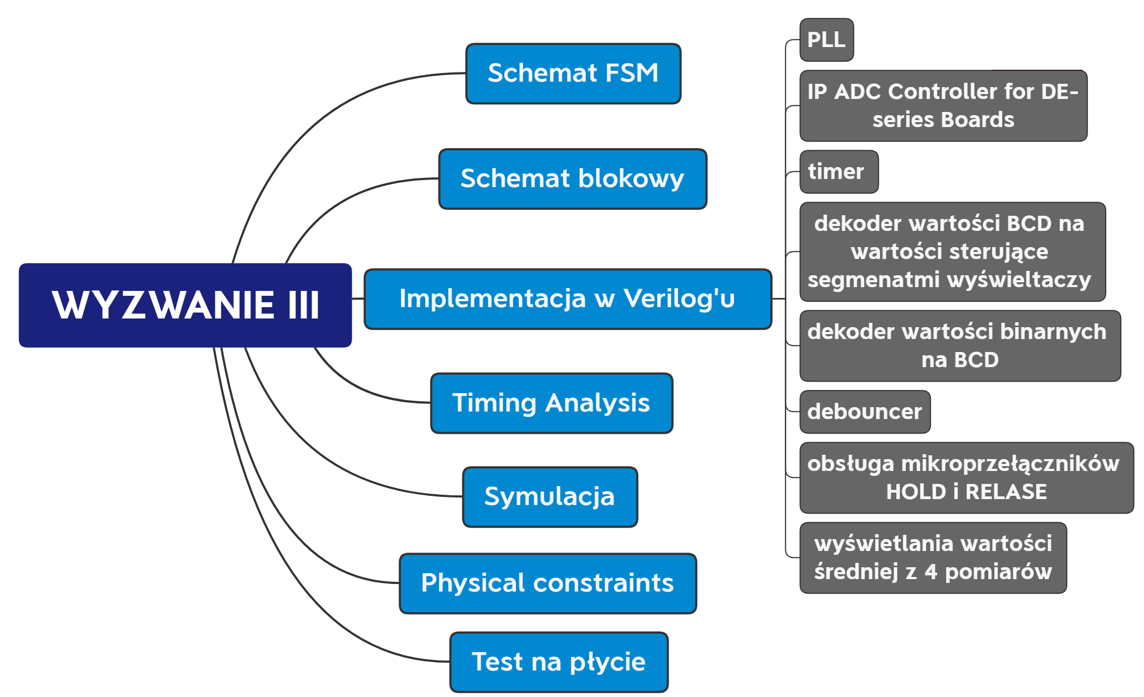
Wyzwanie 3/...Cel i zakres
CEL: Implementacja woltomierza cyfrowego na czterech wyświetlaczach 7-segmentowych.
ZAKRES:

Slide 4
Wyzwanie 3/…Specyfikacja funkcjonalna
Woltomierz cyfrowy powinien:
Być wykonany na zestawie uruchomieniowym DE10-Standard, w oparciu o środowisko Quartus.
Umożliwiać pomiar napięcia w zakresie od 0 V do +4.096 V.
Wykonywać kilka pomiarów napięcia na sekundę i prezentować wynik na 7-segmentowym wyświetlaczu.
Bonus task:
Po wciśnięciu mikroprzełącznika Hold urządzenie zatrzymuje wyświetlanie na ostatnim wyniku pomiaru oraz zapisuje ten wynik w akumulatorze. Wznowienie normalnej pracy następuje po naciśnięciu mikroprzełącznika Relase.
Czterokrotny pomiar z użyciem mikroprzełącznika Hold powoduje wyświetlenie średniej z czterech zapisanych w buforze pomiarów.

Slide 5
Wyzwanie 3/…Specyfikacja techniczna
PLL – generuje sygnał o częstotliwości 25 MHz.
ADC Controller for DE-boards – IP umożliwiające stworzenie gotowego interfejsu SPI (Serial Port Interface). Chip LTC2308 komunikuje się z Cyclone V przy pomocy SPI.
Debouncer – zabezpiecza przed metastabilnością na przyciskach.
Rejestr synchronizujący – synchronizuje sygnały asynchroniczne doprowadzone do układu.
Akumulator – wykonuje operacje potrzebne do przechowywania wartości z zatrzymanych pomiarów oraz wartości średniej.
Dekoder binary to BCD.
Dekoder BCD na wartości sterujące wyświetlaczami siedmiosegmentowymi.

Slide 6
Wyzwanie 3...Kod programu
Omówienie kodu programu i schematu blokowego nastąpi w programie Quartus

Slide 7

Wyzwanie 3/...Weryfikacja wyników

